Slide 1
Университетская система бюджетного финансирования подготовки специалистов разных специальностей с высшим образованием как фактор автономности вузов
Д.э.н., профессор Раевнева Е.В.
Харьковский национальный экономический университет
имени Семена Кузнеца

Slide 2
Конец XX века - начало XXI века кризис в мировой системе образования
Политика доступности высшего образования, которая была доминирующей в 80-х гг. XX века, практически во всех развитых странах мира обусловила возникновение отрицательного эффекта –
темпы роста бюджетных ассигнований в сферу высшего образования перестали успевать за увеличивающимся спросом на образовательные услуги.
Это обусловило возникновение мирового кризиса образования и необходимость коренного пересмотра образовательной политики государств.

Slide 3
Мировой тренд реформирования системы образования
сокращение государственного финансирования системы высшего образования на фоне роста автономии высших учебных заведений и поиска путей альтернативного финансирования

Slide 4
Причины государственного финансирования системы высшего образования
обеспечение рациональных масштабов и пропорций высшего образования посредством регулирования числа финансируемых учебных мест;
распределение финансовых ресурсов между вузами в соответствии с государственными интересами, запросами студентов и работодателей;
обеспечение доступности высшего образования для представителей всех социальных групп населения.

Slide 5
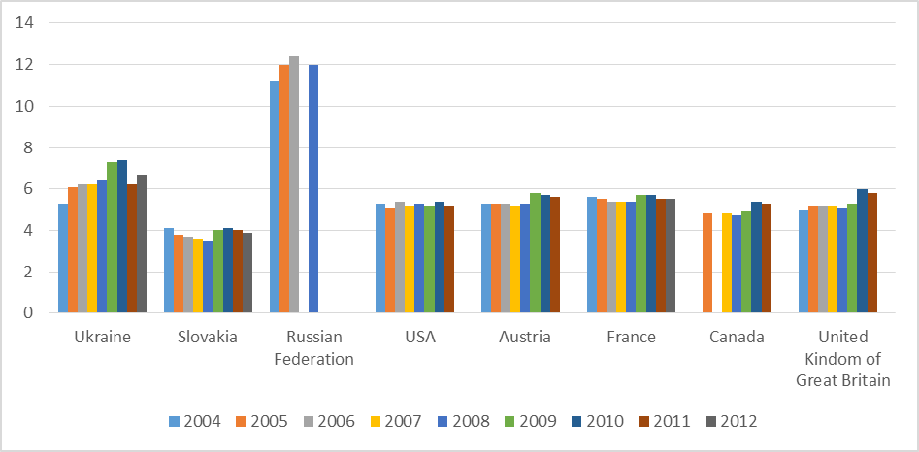
Государственные расходы на образование в % от ВВП страны
Источник: UNESCO Institute for Statistics, http://data.uis.unesco.org/

Slide 6
Государственные расходы на виды образования %, за 1999-2011 гг.
Источник: UNESCO Institute for Statistics, http://data.uis.unesco.org/

Slide 7
Государственные расходы на высшее образование в % от ВВП страны
Источник: UNESCO Institute for Statistics, http://data.uis.unesco.org/

Slide 8
Динамика изменения количества абитуриентов Вузов III-IV уровня аккредитации
Снижение численности за период на 49%
Динамика изменения количества Вузов III-IV уровня аккредитации
Снижение количества за период на 21%
Источник: Основні показники діяльності вищих навчальних закладів України на початок 2014/2015 навчального року. Статистичний бюлетень.- http://www.ukrstat.gov.ua/

Slide 9
Популярные механизмы бюджетного финансирования в мире
механизм базового финансирования
механизм формульного финансирования
механизм финансирования расходов студентов на образование
механизм конкурсного финансирования
механизм контрактного или целевого финансирования

Slide 10
Проект Стратегии реформирования высшего образования в Украине до 2020 года

Slide 11
Методы бюджетного финансирования, предлагаемые проектом Стратегии
Блочное финансирование
Ваучерное финансирование
Кредитное финансирование

Slide 12
Создание университетских систем распределения государственного финансирования – актуальная задача менеджмента инновационно развивающегося Вуза
Предпосылки построения данной системы в ХНЭУ им С. Кузнеца – эволюционное накопление знаний в рамках выполнения комплекса прикладных научно-исследовательских разработок по запросу Министерства образования и науки Украины:
1. «Разработка теоретико-методического обеспечения формирования интегрированной системы «высшая школа – бизнес-структура» 2010-2011 гг.
2. «Формирование концептуальных основ и методического инструментария прогнозирования потребности национальной экономики в специалистах с высшим образованием» 2013-2014гг.
3. «Разработка концептуально-методического и модельного обеспечения механизма управления государственным заказом в рамках Вуза для подготовки специалистов с высшим образованием для потребности рынка труда» 2015-2016 гг.

Slide 13
Предложение по формированию университетской системы распределения
Название этапа | Цель этапа | Задачи этапа
Этап 1. Определение структуры потребности в специалистах с высшим образованием для рынка труда | Определение количественной потребности рынка труда в специалистах определенных специальностей, обладающих необходимыми компетентностями | 1. Разработка таблиц соответствия между образовательными услугами вуза и рынком труда в профессиональном разрезе; 2. Определение структуры потребности в специалистах определенных специальностей и определение количественного состава данной потребности.
Этап 2. Качественно-количественное регулирование образовательных услуг вуза | Создание предпосылок своевременной корректировки вузом выпуска специалистов определенных специальностей, модификации учебных планов подготовки специалистов и пересмотр перечня специальностей | 1. Исследование диспропорций между рынком труда и предоставляемыми образовательными услугами вуза; 2. Разработка регуляторных мероприятий по устранению данных диспропорций

Slide 14
Информационная и инфраструктурная поддержка системы
Эффективная система распределения должна базироваться на:
1. системе мониторинга потребности рынка труда в специалистах с высшим образованием определенных компетентностей, позволяющая своевременно учитывать изменение его тактических и стратегических потребностей;
2. системе мониторинга и системе мотивации качества образования в Вузе;
3. развитой корпоративной информационной системе поддержки и принятия решений по активизации качества образования;
4. наличии у Вуза соответствующих подразделений, функциональными задачами которых выступает обоснованное распределение государственного заказа на подготовку специалистов
Ограничение системы: необходимость учета лаговой задержки в формировании специалистов необходимых рынку труда компетенций и специальностей

Slide 15
Спасибо за внимание

